Slide 1
Разработка мобильного приложения для обмена текстовыми сообщениями
Выполнил: Лысанов Владислав Анатольевич

Slide 2
Постановка задачи
Написать пояснительную записку
Разработать мобильное приложение чат
Проработать и создать БД

Slide 3
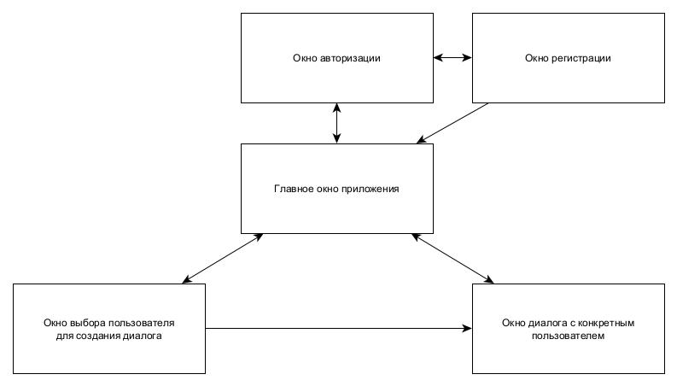
ФМС

Slide 4
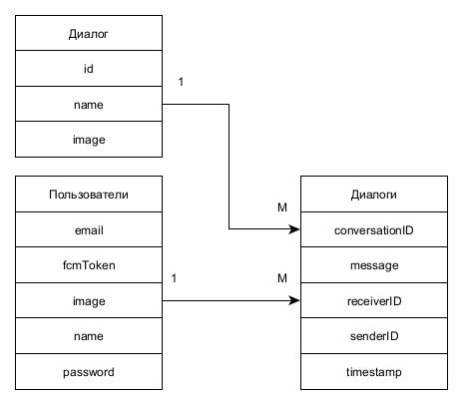
Реляционная Схема бд

Slide 5
Итоги
Был получен опыт написания документации к продукту
Разработано приложение
Получен опыт работы с облачной NoSQL Firebase

